Slide 1

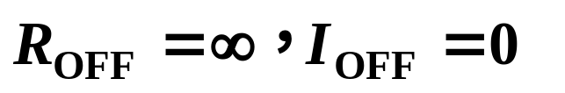
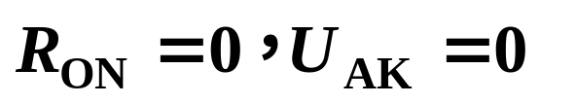
2. 1 半导体二极管 、三极管
和 MOS 管的开关特性
2. 1. 1 理想开关的开关特性
一、 静态特性
S
A
K
1. 断开
2. 闭合

Slide 2
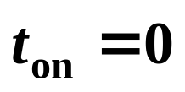
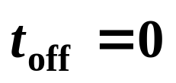
二、动态特性
S
A
K
1. 开通时间：
（断开
闭合）
2. 关断时间：
（闭合
断开）
普通开关：静态特性好，动态特性差
几百万/秒
半导体开关：静态特性较差，动态特性好
几千万/秒

Slide 3

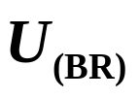



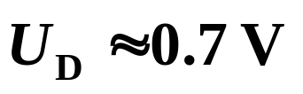
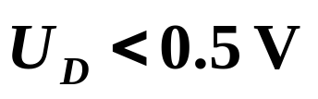
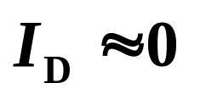
2. 1. 2 半导体二极管的开关特性
一、静态特性
/mA
-
-
正向
导通区
-
-
+
+
A
P区
+
+
N区
K
反向
截止区
-
-
+
+
-
-
+
阳极
阴极
+
PN结
+
-
0
0.5
0.7
/V
A
K
反向
击穿区
1. 外加正向电压(正偏)
硅二极管伏安特性
二极管导通(相当于开关闭合)
2. 外加反向电压(反偏)
二极管截止(相当于开关断开)

Slide 4
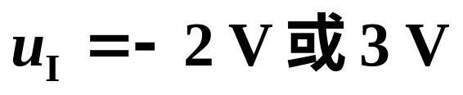

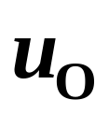
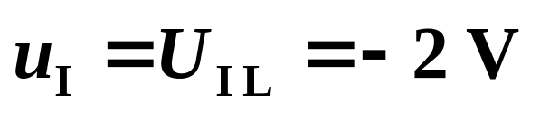
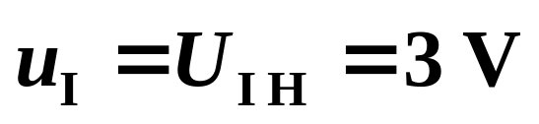
二极管的开关作用：
D
0.7 V
D
[例]
电路如图所示，
+
-
+
+
试判别二极管的工作
状态及输出电压。
-
-
[解]
二极管截止
u_{O} = 0 V
二极管导通
u_{O} = 2.3 V

Slide 5


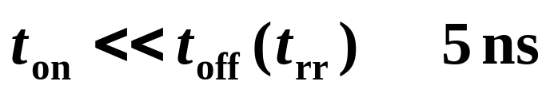
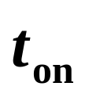
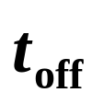
二、动态特性
电容效应使二极管的通断需要一段延迟时间才能完成
1. 二极管的电容效应
结电容 C _{j}
扩散电容 C _{D}
2. 二极管的开关时间
t
0
t_{on} — 开通时间
t_{off} — 关断时间
0
t
≤
(反向恢复时间)

Slide 6



2. 1. 3 半导体三极管的开关特性
一、静态特性
(电流控制型)
(Transistor)
1. 结构、符号和输入、输出特性
(1) 结构
(2) 符号
集电极
collector
c
i_{B}
N
i_{C}
集电结
b
基极
P
base
发射结
N
e
emitter
NPN
发射极

Slide 7
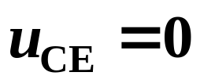
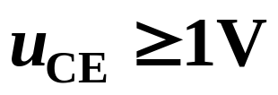
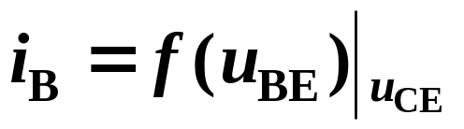
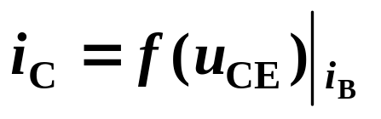
状态
电流关系
条 件
i_{B} / µA
(3) 输入特性
发射结正偏
放大
i _{C}= β i_{B}
集电结反偏
饱和
i _{C} ＜ β i_{B}
两个结正偏
临界
I _{CS}= β I_{BS}
u_{BE} /V
0
截止
两个结反偏
i_{B} ≈ 0, i_{C} ≈ 0
i_{C} / mA
4
3
2
1
50 µA
40µA
30 µA
20 µA
10 µA
i_{B} = 0
饱
和
区
(4) 输出特性
放大区
截止区
u_{CE} /V
0 2 4 6 8

Slide 8
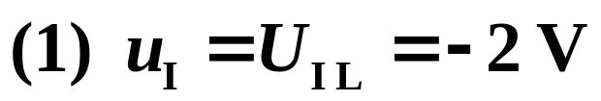
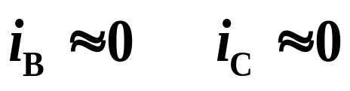
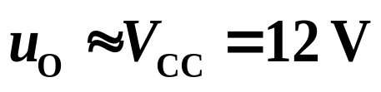

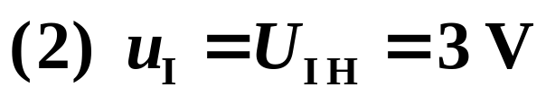
2. 开关应用举例
+V_{CC} (12V)
发射结反偏 T 截止
R_{c}
2 kΩ
i_{C}
+
u_{o}
₋
+
₋
R_{b}
i_{B}
T
3V
2.3 kΩ
u_{I}
-2V
发射结正偏 T 导通
放大还是饱和？

Slide 9
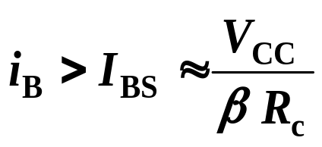
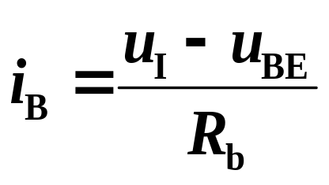
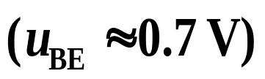
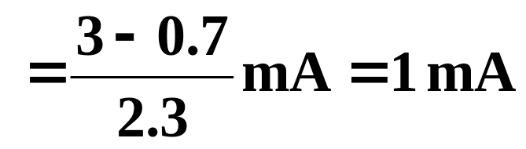
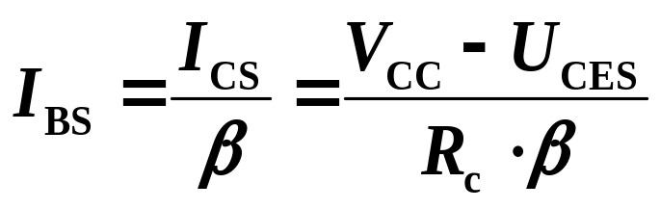
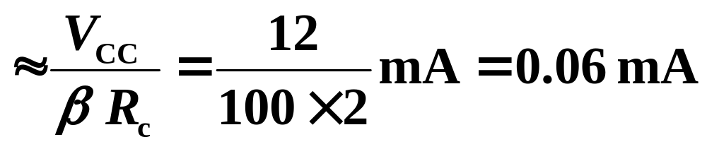
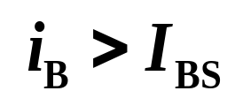

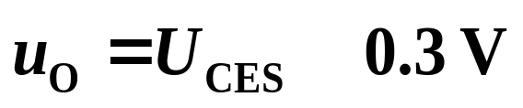
饱和导通条件：
+V_{CC}
+12V
R_{c}
2 kΩ
i_{C}
+
u_{o}
₋
+
₋
R_{b}
i_{B}
T
3V
2.3 kΩ
u_{I}
-2V
因为
所以
≤

Slide 10
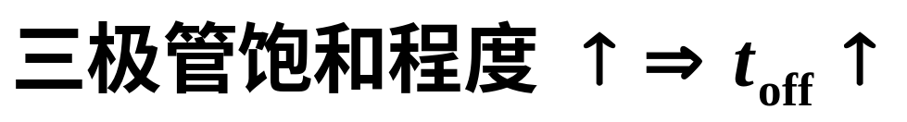
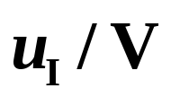

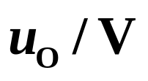
二、动态特性
3
0
t
-2
0.9I_{CS}
0.1I_{CS}
t
0
3
0.3
t
0

Slide 11
2. 1. 4 MOS 管的开关特性
MOS（Mental – Oxide – Semiconductor）
金属 – 氧化物 – 半导体场效应管
一、 静态特性
(电压控制型)
1. 结构和特性：
(1) N 沟道
i_{D} /mA
i_{D} /mA
可
变
电
阻
区
u_{GS} = 6V
u_{DS} = 6V
漏极 D
4
4
i_{D}
3
3
开启电压
U_{TN} = 2 V
+
恒流区
2
5V
2
栅极
G
u_{DS}
B
4V
衬
底
-
1
1
U_{TN}
+
3V
u_{GS}
-
0
2
4
6
8
10
u_{DS} /V
0
2
4
6
u_{GS} /V
源极 S
截止区
漏极特性
转移特性

Slide 12
(2) P 沟道
漏极 D
参考方向
i_{D}
P 沟道增强型 MOS 管
与 N 沟道有对偶关系。
+
栅极
G
u_{DS}
B
衬
底
-
+
开启电压
U_{TP} = - 2 V
u_{GS}
-
源极 S
截止区
i_{D} /mA
i_{D} /mA
U_{TP}
-10
-8
-6
-4
-2
0
- 3V
u_{DS} /V
-6
-4
-2
0
u_{GS} /V
- 4V
-1
-1
可
变
电
阻
区
-2
-2
- 5V
恒流区
-3
-3
u_{GS} = - 6V
-4
u_{DS} = - 6V
-4
漏极特性
转移特性

Slide 13
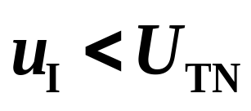
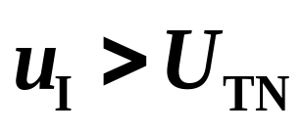
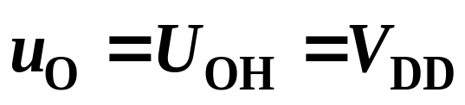
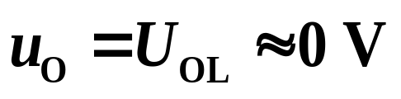
2. MOS管的开关作用：
(1) N 沟道增强型 MOS 管
+V_{DD}
+V_{DD}
+V_{DD}
+10V
+10V
+10V
R_{D}
R_{D}
R_{D}
R_{D}
i_{D}
20 kΩ
20 kΩ
20 kΩ
u_{O}
D
u_{O}
D
u_{O}
D
u_{I}
u_{I}
u_{I}
B
G
G
R_{ON}
S
G
S
S
开启电压
U_{TN} = 2 V

Slide 14
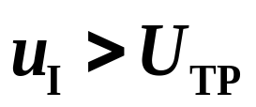
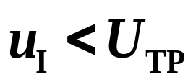
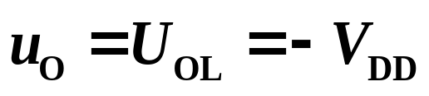
(2) P 沟道增强型 MOS 管
-V_{DD}
-V_{DD}
-V_{DD}
-10V
-10V
-10V
R_{D}
R_{D}
R_{D}
i_{D}
20 kΩ
20 kΩ
20 kΩ
u_{O}
D
u_{O}
D
u_{O}
D
B
u_{I}
u_{I}
u_{I}
G
G
S
S
G
S
开启电压
U_{TP} = − 2 V

